Slide 1
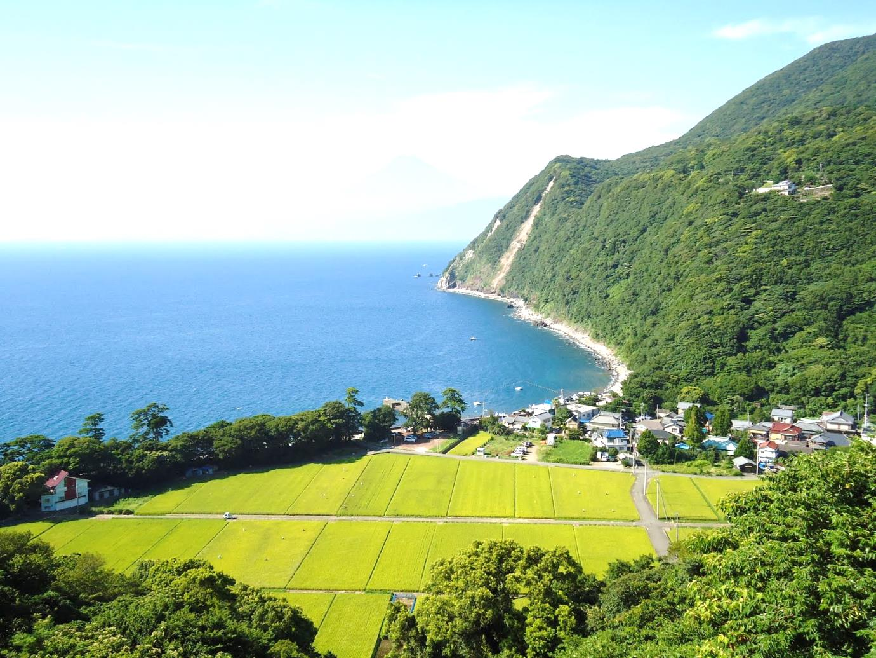
Геопарк «Полуостров ИДЗУ»
ВЫПОЛНИЛИ СТУДЕНТКИ 1 КУРСА
Боровикова Елизавета
Перцева Александра
Болховитина Анастасия

Slide 2
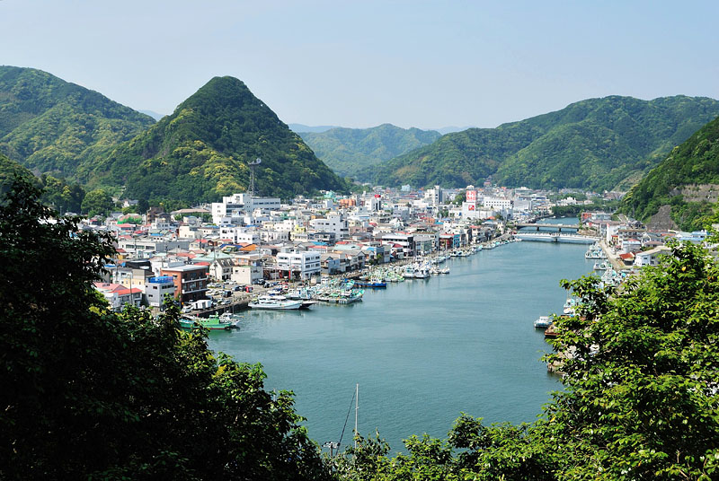
Определение геопарка
Геопарк – это особая природная территория, расположенная в горной местности, на которой использование объектов палеонтологической, геологической и геоморфологической ценности не только не наносит вред окружающей среде, но и помогает решить ряд социально-экологических проблем.

Slide 3
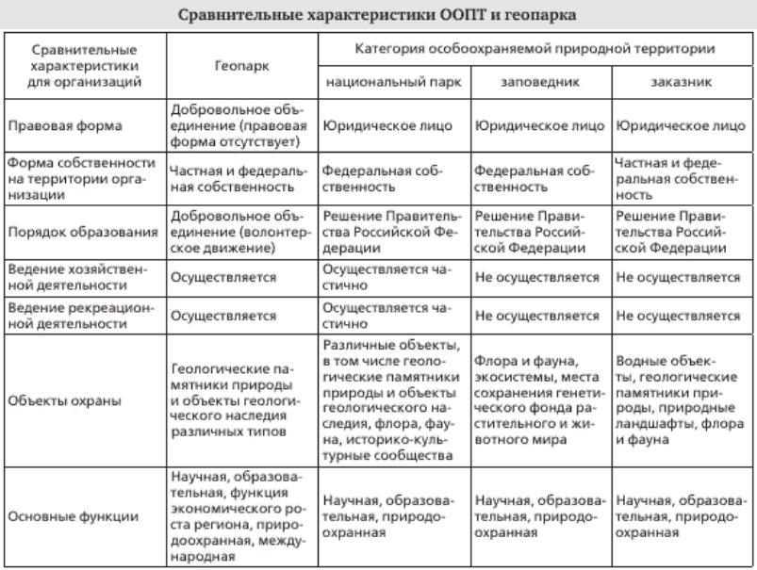

Slide 4
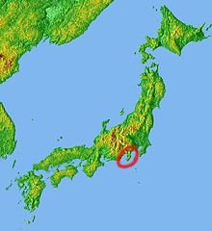
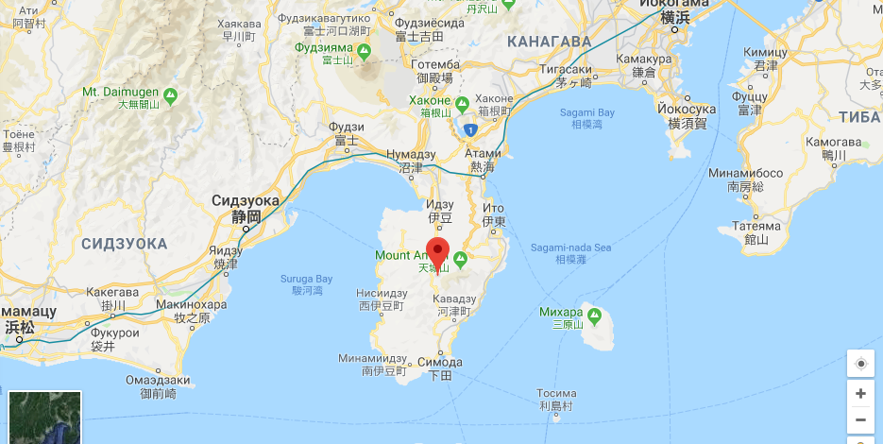
Местоположение «Идзу»

Slide 5
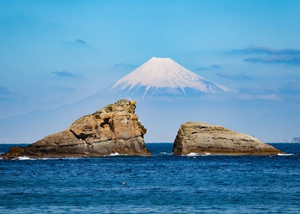
Особенности «Идзу»

